Slide 1
Proyecto estimación de reserva IBNR con técnicas de Machine Learning con CRISP-DM
OSCAR PULIDO
Aplicaciones del aprendizaje de máquinas en actuaría y finanzas

Slide 2
Índice
Introducción
Objetivo del negocio
Entendimiento y preparación de los datos
Modelación y Evaluación
Conclusiones
Bibliografía

Slide 3
Introducción
El objetivo de este trabajo es presentar el desarrollo del proyecto de estimación de reserva IBNR para el ramo de salud de distintas compañías usando técnicas de Machine Learning. Esto se hará usando la metodología CRISP-DM
De acuerdo a la legislación colombiana , la reserva de sinestros IBNR hace parte de la reserva de siniestros pendientes que es aquella que se constituye para atender el pago de los siniestros ocurridos una vez avisados o para garantizar la cobertura de los no avisados, a la fecha de cálculo.

Slide 4
Entendimiento del negocio

Slide 5
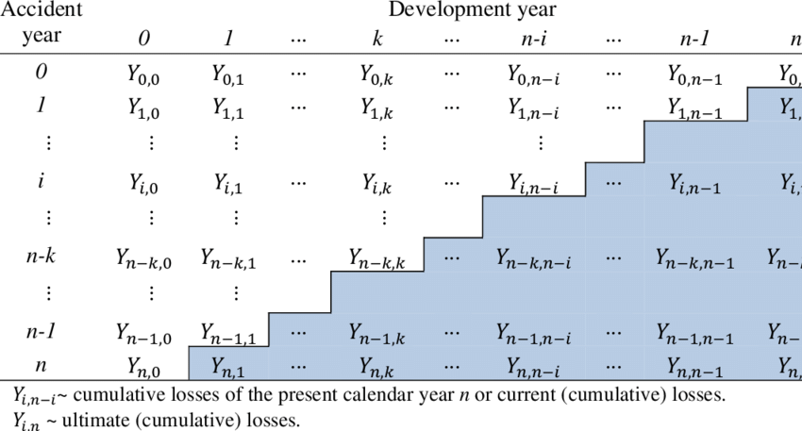
Entendimiento del negocio
En este caso de negocio se parte de un aseguradora que estima su reserva de siniestros IBNR usando metodologías determinísticas actuales y tradicionales en el marco de la industria aseguradora.
El problema que enfrenta actualmente el área de Siniestros de la compañía aseguradora (y las compañías en general) es que los métodos actualmente utilizados para estimar el IBNR parecen ser insuficientes para determinar la reserva.

Slide 6
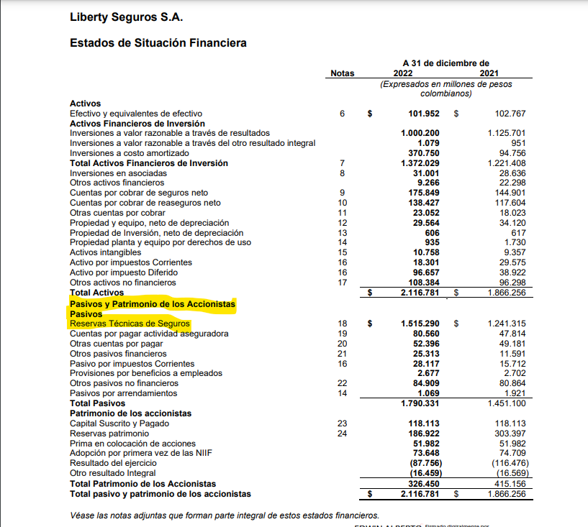
Entendimiento del negocio
Podemos pensar en dos metas principales, una de negocio y otra de Machine Learning. La primera se puede pensar en el marco de la presentación de un balance contable
Información de acceso libre obtenida de: https://www.libertyseguros.co/sites/default/files/2023-04/AS-3818-23%20Liberty%20Seguros%20S.A%20EF%20al%2031%20dic%202022%2031MAR_.pdf

Slide 7

Entendimiento del negocio
En términos de modelación, lo razonable del ejercicio se determinará con la ayuda de algunas métricas de evaluación como el error cuadrático medio y el error ajustado porcentual medio. Estas metodologías son ampliamente aceptadas en la práctica, y de ser exitosas permiten concluir que el modelo nuevo es razonable en el sentido comercial del negocio.

Slide 8
Entendimiento y preparación de los datos

Slide 9
Entendimiento y preparación de los datos
La fuente de los datos para este proyecto proviene del histórico de siniestros de distintas compañías para el ramo de salud, se puede encontrar en el siguiente enlace: https://www.casact.org/sites/default/files/2021-04/medmal_pos.csv. Esta fuente de información contiene información sobre la fecha de ocurrencia de siniestros, fecha de desarrollo de los pagos, montos pagados, información de la prima ganada y monto de reserva contabilizada para un conjunto de compañías.

Slide 10
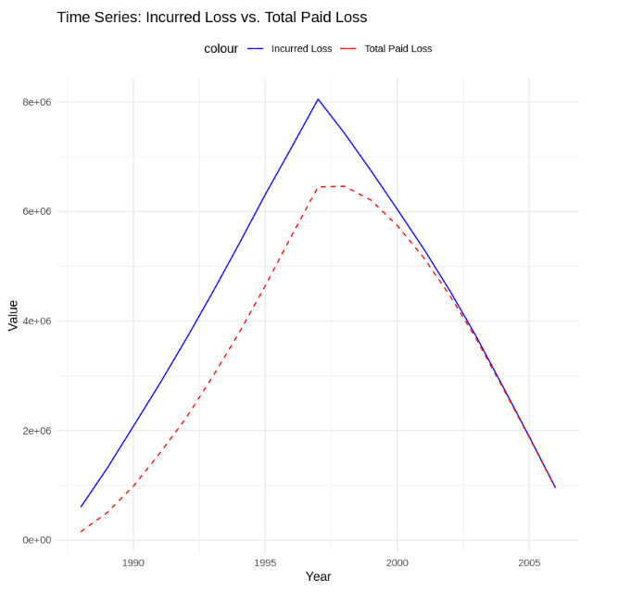
Entendimiento y preparación de los datos
Bajo la metodología CRISP-DM se elaboraron reportes de descripción, exploración, calidad y limpeza de los datos que se pueden consultar en la documentación del informe. El proceso muestra en general que la información de la que se dispone es suficiente para llevar a cabo el desarrollo, se hacen pocos ajustes.

Slide 11
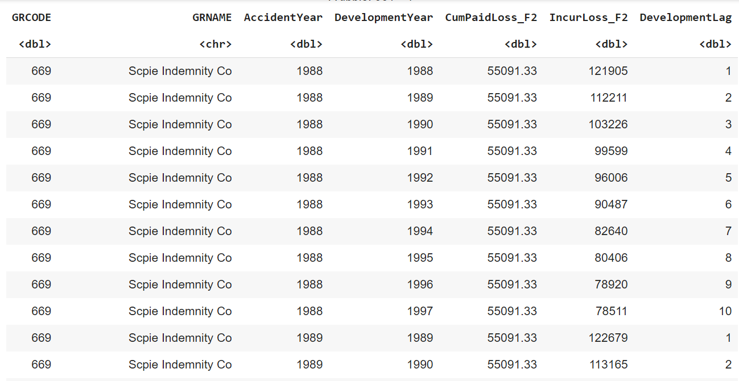
Entendimiento y preparación de los datos
La selección final de características deja ver que la base de datos final tendría la siguiente estructura:

Slide 12
Modelación y Evaluación

Slide 13
Modelación
Para la selección de la técnica de modelación se probaron dos métodos en términos generales, el modelo determemístico y distintas variaciones de regresión lineal con base en lo mencionado en el paper de Statistics Methods for the Chain Ladder Technique.
Dentro de las metodologías de regresión lineal se tendrán la regresión de Ridge y Lasso. Adicionalmente, se hará un diseño de experimento que permita establecer cual fue el modelo con mejor rendimiento de cara a la modelación mediante la técnica de Leave One Out Cross Validation

Slide 14
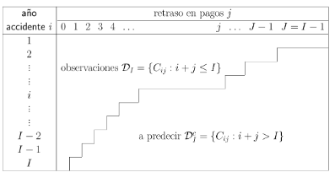
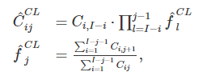

Creación de modelos – Chain Ladder determinístico
Con base en la fundamentación teórica se calculan unos factores de desarrollo que permiten proyectar los pagos por siniestros de manera determinística
Con base en la fundamentación teórica se calculan unos factores de desarrollo que permiten proyectar los pagos por siniestros de manera determinística

Slide 15
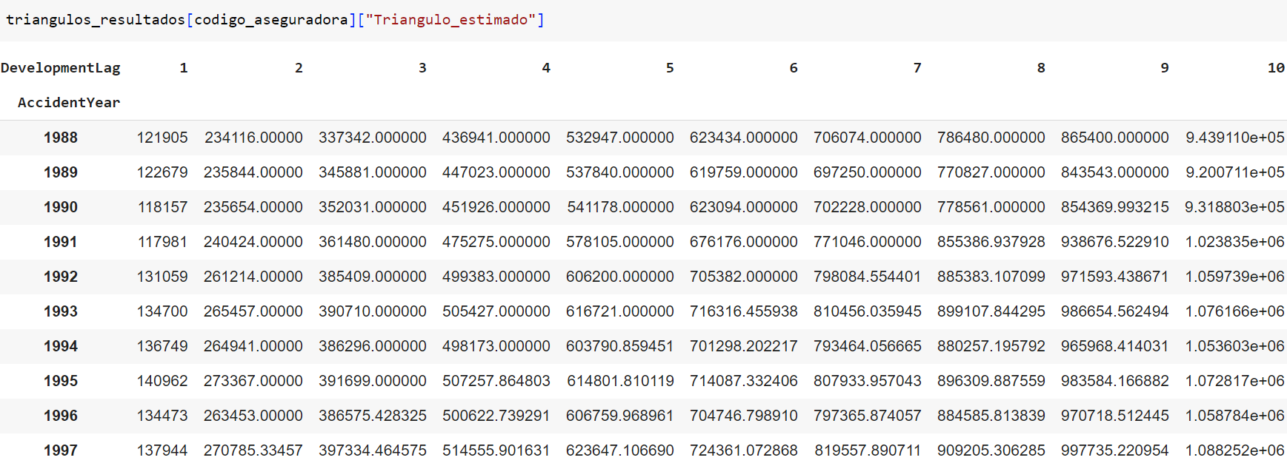
Creación de modelos – Chain Ladder determinístico
La matriz con los pagos proyectados se ve de la siguiente forma, por lo tanto la reserva se calcularía con la fórmula Ultimate-Leading Diagonal:

Slide 16

Creación de modelos – Modelo multiplicativo
Partiendo de la metodología Chain Ladder, se establece un modelo que pensará en la aparición de unos efectos fila y unos efectos columna, esto en conjunto con la variable aleatoria de reclamaciones no acumuladas permite establecer la siguiente relación
$$E\left(Z_{ij}\right)=U_{i}S_{j}$$
Donde $U_{i}$ representa el parámetro de las filas i y es el monto total esperado por siniestros ultimate para el año e negocio i y $S_{j}$ representa el parámetro de las columnas y es la proporción esperada de reclamos ultimate que ocurren en el J-esimo año de desarrollo. Linealizando se obtienen los insumos de la regresión
$$\ln\left(E\left(Z_{ij}\right)\right)={ln(U}_{i})+ln(S_{j})$$

Slide 17
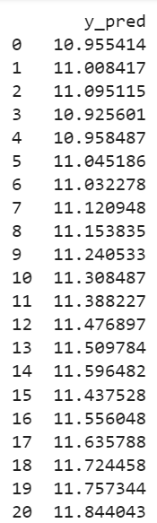
Creación de modelos – Modelo multiplicativo
Un extracto de los resultados de proyección muestran lo siguiente: (los resultados son el logaritmo natural)

Slide 18
Creación de modelos – Regresiones de Ridge y Lasso
Las regresiones de Ridge y Lasso son técnicas de regularización utilizadas en modelos de regresión lineal para abordar el problema de multicolinealidad y la selección de características. En la regresión de Ridge, se agrega una penalización de la magnitud de los coeficientes al término de pérdida, controlada por un parámetro de regularización (alpha). Esto ayuda a prevenir coeficientes extremadamente grandes y a estabilizar el modelo.
Por otro lado, Lasso va un paso más allá al introducir una penalización de magnitud más fuerte y, además, tiene la capacidad única de llevar algunos coeficientes a cero, efectivamente realizando la selección de características. Ambas técnicas son útiles para mejorar la generalización de los modelos, especialmente cuando se trabaja con conjuntos de datos de alta dimensionalidad. La elección entre Ridge y Lasso a menudo depende de la naturaleza del problema y de la preferencia por la inclusión o exclusión más estricta de variables en el modelo.

Slide 19
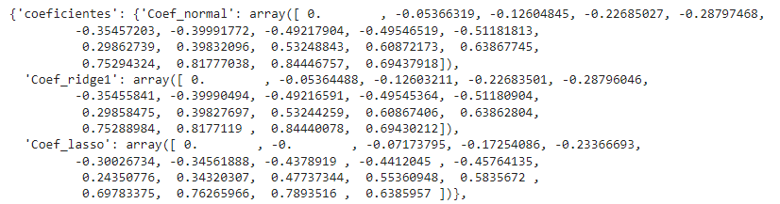
Creación de modelos – Regresiones de Ridge y Lasso
Los resultados de esta parte se muestran en la sección siguiente, dado que son los de mayor enfoque, sin embargo, las estimaciones de los coeficientes son las siguientes:

Slide 20
Diseño de experimento con LOOCV – Introducción
En este diseño de prueba se usarán los modelos de Chain Ladder y de Regresión Ridge y Lasso. Para todos los casos se está haciendo la partición correspondiente entre conjunto de datos de prueba y conjunto de datos de entrenamiento. El éxito de los modelos se verificará usando la métrica de error absoluto porcentual medio.
La implementación del diseño de prueba para este caso requiere obtener un subconjunto de la información de 10 aseguradoras. El proceso de validación cruzada se lleva a través de un bucle externo, donde para cada aseguradora en una lista definida se realiza un proceso de validación correspondiente, luego se separa la aseguradora seleccionado como conjunto de prueba y se crea un conjunto de entrenamiento y validación excluyendo la aseguradora mencionada

Slide 21
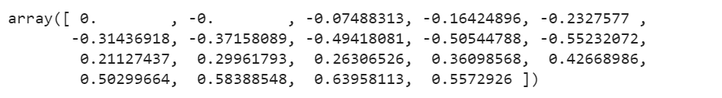

Diseño de experimento con LOOCV – Resultados
Tras aplicar lo anterior al conjunto de datos, se determina que el mejor modelo es la regresión de Lasso con los siguientes coeficientes y parámetros:

Slide 22
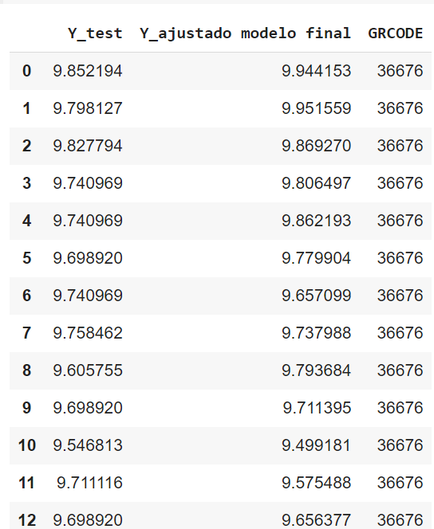
Diseño de experimento con LOOCV – Resultados
Acá se tienen los valores de predicción y métricas de error de LOOCV:

Slide 23
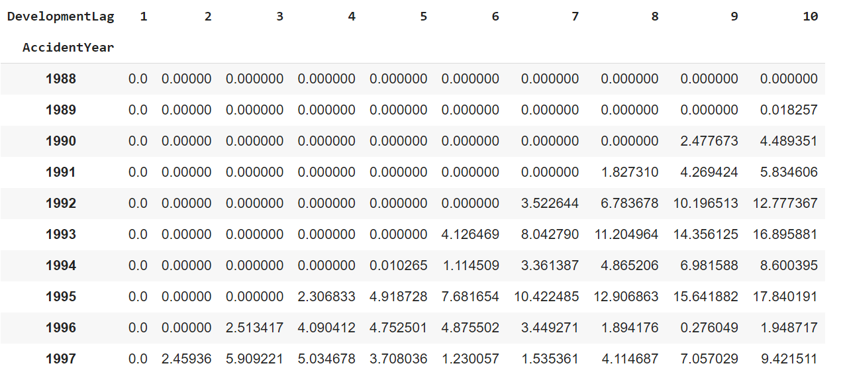
Evaluación – Chain Ladder
Se muestra una evaluación para el modelo Chain Ladder determinístico, los valores representan variación porcentual absoluta con respecto a los valores conocidos

Slide 24
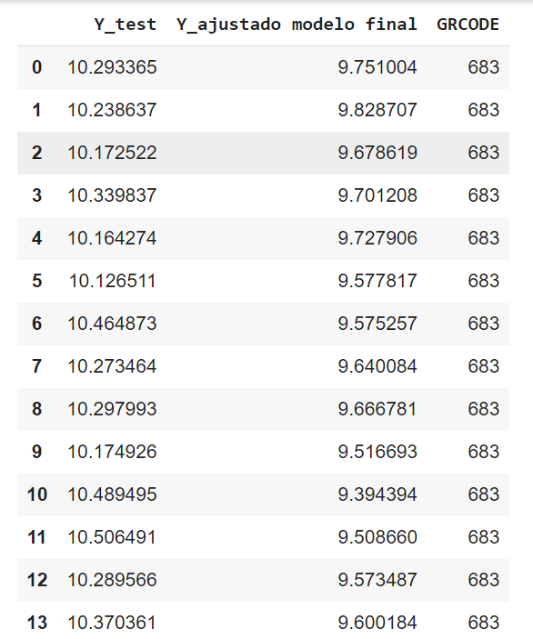

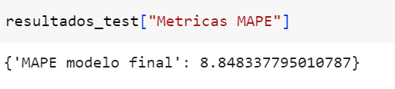
Evaluación – Modelos de regresión lineal
Las métricas de evaluación para los modelos de regresión lineal, junto con los resultados finales son las siguientes:

Slide 25
Conclusiones

Slide 26
Conclusiones
Se puede concluir entonces, que los resultados de implementar las nuevas técnicas son eficientes. Los resultados de la imagen superior muestran que el valor predicho y ajustado por el modelo de regresión Lasso cuenta con un error razonable de evaluación. Adicionalmente, se puede evidenciar que se lograron menores valores con respecto a los valores de prueba. Por lo tanto, es válido afirmar que los resultados del proyecto cumplen con los criterios de rendimiento comercial en el marco de la estimación de la reserva IBNR para la base de datos del ramo de salud, particularmente, para los resultados de la regresión Lasso.

Slide 27
Bibliografía
IBM (2011). IBM SPSS Modeler CRISP-DM Guide. https://www.ibm.com/docs/es/spss-modeler/
Amin, Z., Antonio, K., Beirlant, J., & Carpentier, A. (2021). Loss Data Analytics (Versión en español). GitHub. https://ewfrees.github.io/Loss-Data-Analytics-Spanish/
Hastie, T., Tibshirani, R., & Friedman, J. (2009). The Elements of Statistical Learning: Data Mining, Inference, and Prediction. Springer.
Ministerio de Hacienda y Crédito Público. (2013). Reservas técnicas de las entidades aseguradoras, Decreto 2973, 20 de diciembre de 2013. https://www.fasecolda.com/cms/wp-content/uploads/2019/08/dec-2973-2013.pdf
James, G., Witten, D., & Hastie, T. (2021). An Introduction to Statistical Learning with Applications in R.
Verrall, R. (Obtenido en 2023). Statistical Methods for the Chain Ladder Technique. https://www.casact.org/sites/default/files/2021-02/pubs_forum_94spforum_94spf393.pdf

